Slide 1
情報の
デジタル化①
情報Ⅰ Ｎｏ．０８
コンピュータは情報や文字をどう扱っているのだろう？

Slide 2
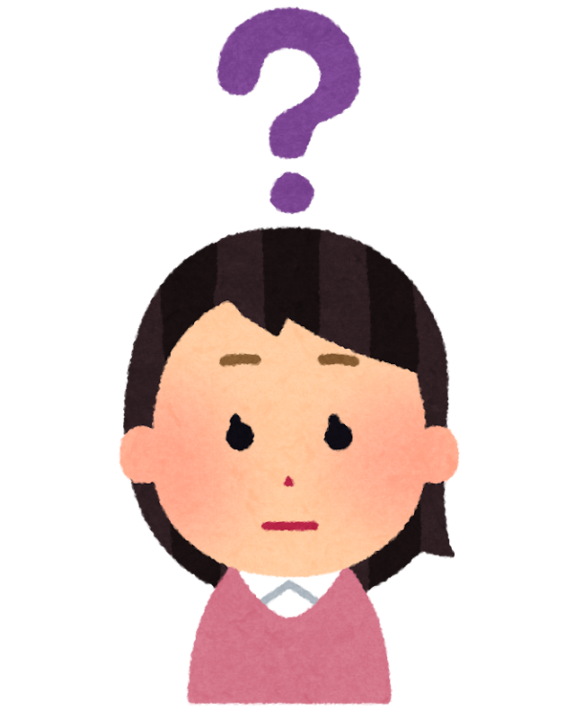
Q．コンピュータやスマホは
文書も画像も音も
扱えるのはなぜ？
この節（情報のデジタル化）で学ぶこと

Slide 3
１．コンピュータと
デジタルデータ

Slide 4
アナログと
デジタルの違いは？

Slide 5
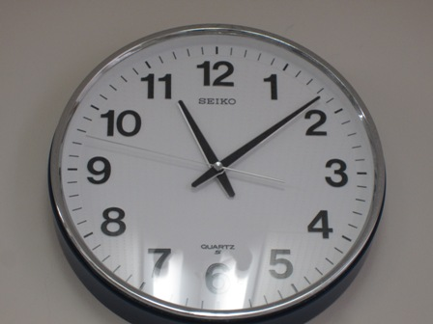
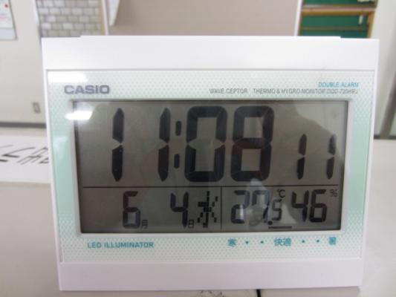
【知識の整理】
①アナログとデジタル
（ アナログ ）
＝連続する変化量を別の連続する変化量で表現
（ デジタル ）
＝連続する変化量を一定価格で区切り数値で表現

Slide 6
【ＴＲＹ】
身の回りにあるアナログとデジタルの両方式が使われている機器を探し、どのような違いがあるかイラストも交えて書きましょう。
 | アナログ | デジタル
（例） 時計

Slide 7
【確認課題】①
教科書P76を
参考に
アナログデータとデジタルデータの特徴を調べよう
（例）紙の文書（アナログ）と文書データ（デジタル）
 | デジタルデータ | アナログデータ
記録
加工
劣化
デジタルデータの利点
・情報の記録や通信のしやすさ →数値で記録するので様々なメディアに記録
・情報の加工・統合のしやすさ →編集ソフトを使えばつなげる・加工が簡単
・ノイズに強く情報が失われにくい →複製しても劣化せず修復しやすい

Slide 8
【知識の整理】②
コンピュータとデジタル
コンピュータの内部では・・
コンピュータは情報を（デジタル）＝数値で扱っている
→写真・動画・文字もすべて０と１の数字（２進法）に
置き換え、処理している。
２進法（０と１）に変換
２進法って何？

Slide 9
【知識の整理】②つづき
（２進法）＝０と１の二つの数字で表現する方法
１０進法 | ２進法
０ | ０
１ | １
２ | １０
３ | １１
４ | １００
５ | １０１
６ | １１０
７ | １１１
８ | １０００
９ | １００１
１０ | １０１０
繰り上がり
繰り上がり
繰り上がり
繰り上がり

Slide 10
情報量の単位は？
長さはｍ 重さはｇ
データの量の単位は何？

Slide 11
【知識の整理】③情報量の単位
１）（ ｂｉｔ ・ビット ）＝２進法１桁・情報量の最小単位
・１ｂｉｔ（２進法１桁）で の（ ２ ）通り（個）
・２ｂｉｔ（２進法２桁）で の４通り（個）
・３ｂｉｔ（２進法３桁）で ２^{３}＝８通り（個）
・８ｂｉｔ（２進法８桁）なら
･･･
２^{８} ＝（ ２５６ ）通り（個）の状態を表せる
０ | １
00 | 01 | 10 | 11
000 | 001 | 010 | 011 | 100 | 101 | 110 | 111
00000000 | 00000001 | 00000010
11111110 | 11111111

Slide 12
【確認課題】②
②次の情報量を表すには何bit必要？
１）中1～高3までの学年＝６通り（個）→（ ）bit必要
ヒント：2bitでは4個までなので、6個は無理
２）豊中市の中学校＝１７通り（個） →（ ）bit必要
ヒント：4bitでは16個までなので、17個は無理
３）クラスの生徒＝３２通り（個） →（ ）bit必要
ヒント
情報量 | １bit | ２bit | ３bit | ４bit | ５bit
２進法の桁 | １桁 | ２桁 | ３桁 | ４桁 | ５桁
表せる通り | ２通り （２個） | ４通り （４個） | ８通り （８個） | １６通り （１６個） | ３２通り （３２個）

Slide 13
【知識の整理】③情報量の単位
２）（ Ｂ・バイト ）＝８bitをまとめた単位
↓ これより大きい単位は2の10乗ごとに
Ｂ（バイト） | １Ｂ＝８ｂｉｔ
ＫＢ（キロバイト） | １ＫＢ＝１０２４Ｂ
ＭＢ（メガバイト） | １ＭＢ＝１０２４ＫＢ | CD（640MB）
ＧＢ（ギガバイト） | １ＧＢ＝１０２４ＭＢ | スマホ（128GB）
ＴＢ（テラバイト） | １ＴＢ＝１０２４ＧＢ | ビデオレコーダー（2TB）
ＰＢ（ペタバイト） | １ＰＢ＝１０２４ＴＢ
２の１０乗＝１０２４倍ごとに接頭語を付ける、
１０００倍と区別するため大文字
約１０００倍ごとに
接頭語が変わる

Slide 14
【確認課題】③
１）32bitをB・ﾊﾞｲﾄに変換
ﾋﾝﾄ：8bit＝1Bであるから
32bitなら Ｂ
２）５１２０KBをMBに変換
ﾋﾝﾄ：1024KB＝1MBだから
5120KBなら MB
計算式も必ず書いておこう

Slide 15
ここまで
コンピュータはデータを
デジタル（０と１の数値）で扱うことが分かった
ここからは
数字・文字・画像・音を
デジタル（０と１の数値）に
変換できるかみてみよう

Slide 16
【知識の整理】③数の表現
・（１０進法）＝10で繰り上がり （例）532
×10の3乗 | ×10の2乗 | ×10の1乗 | ×10の0乗
 | ５ | ３ | ２
・（２進法）＝2で繰り上がり （例）１０１
×2の3乗 | ×2の2乗 | ×2の1乗 | ×2の0乗
 | １ | ０ | １
・（１６進法）＝１６で繰り上がり （例）１Ａ
×16の3乗 | ×16の2乗 | ×16の1乗 | ×16の0乗
 |  | １ | Ａ

Slide 17
２進法（０と１で表現） | １０進法（０から９で表現）
０ | ０
１ | １
１０（くりあがり） | ２
１１ | ３
１００（くりあがり） | ４
１０１ | ５
１１０ | ６
１１１ | ７
１０００（くりあがり） | ８
１００１ | ９
１０１０ | １０（くりあがり）

Slide 18
10進法 | 16進法 |  | 10進法 | 16進法
0 | 0 |  | くりあがり１０ | Ａ
1 | 1 |  | １１ | Ｂ
2 | 2 |  | １２ | Ｃ
3 | 3 |  | １３ | Ｄ
4 | 4 |  | １４ | Ｅ
5 | 5 |  | １５ | Ｆ
6 | 6 |  | １６ | くりあがり１０
7 | 7 |  | １７ | １１
8 | 8 |  | １８ | １２
9 | 9 |  | １９ | １３

Slide 19
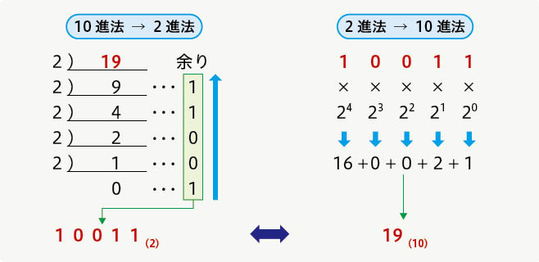
【確認課題】④２進法への変換
右のやり方を参考に、１０進法を２進法に変換しよう。
１）９ ２）１６
２ | ）９ | 余り
２ | ）４ | ･･･１
２ | ）２ | ･･･０
２ | ）１ | ･･･０
 | ０ | ･･･１
２ | ）１６ | 余り
２ | ） ８ | ･･･
２ | ） ４ | ･･･
２ | ） ２ | ･･･
２ | ） １ | ･･･
 | ０ | ･･･

Slide 20
【確認課題】⑤１０進法への変換
３）１０１
4×1＋2×0＋1×1
４）１１１０
２^{３}＝８ | ２^{２}＝４ | ２^{１}＝２ | ２^{０}＝１
 | １ | ０ | １
２^{３}＝８ | ２^{２}＝４ | ２^{１}＝２ | ２^{０}＝１
１ | １ | １ | ０

Slide 21
２．文字のデジタル表現

Slide 22
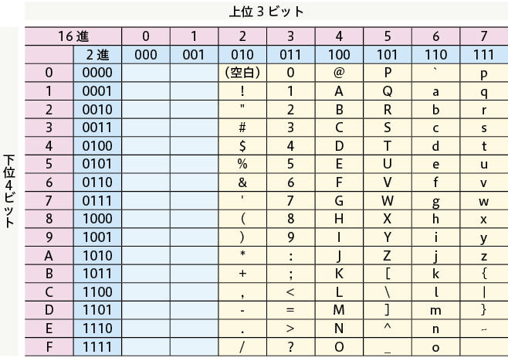
【ＴＲＹ】
文字コード表を使って文字を数字に変換してみよう

Slide 23
【ＴＲＹ】
①自分の名字をローマ字で書こう
ＯＫＡＭＯＴＯ
②文字コード表を使って変換しよう
１００１１１１ １００１０１１ １０００００１ １００１１０１
１００１１１１ １０１０１００ １００１１１１
文字コード表より
Ｏは１００１１１１ Ｋは１００１０１１ Ａは１０００００１
Ｍは１００１１０１ Ｔは１０１０１００

Slide 24
【知識の整理】①②
①文字のデジタル表現
・コンピュータは文字も2進法の数字で処理する
↓ どうやって
・（文字コード）
＝文字と数値の対照表（文字コード体系）で変換
②主な文字コード体系
・（ ＡＳＣＩＩ ）＝7ビットでアルファベット・数値・記号
・（ ＪＩＳコードなど ）＝日本語の文字コード体系
・（ Ｕｎｉｃｏｄｅ ）＝世界中の文字を扱える文字コード体系

Slide 25
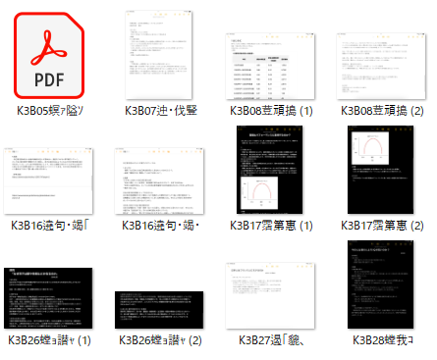
参考：文字化けって何？
【原因】
文字の入力
↓
文字コードで
数字に変換
↓
コンピュータは数字で処理
↓
別の文字コードで文字に変換
↓
文字化け
（違う文字が表示される）

Slide 26

文字化けしないためには・・？
文字コードを世界で統一すればいい
Unicode
多くの文字を統一して使える文字コード体系が必要となり、開発された。
日本語
簡体中国語
ハングル
日本語
簡体中国語
ハングル
Shift_JIS
GB2312
KS X 1001
Unicode
Unicode
Unicode
情
忣
륃
情
忣
륃
8FEE₍₁₆₎
8FEE₍₁₆₎
8FEE₍₁₆₎
60C5₍₁₆₎
5FE3₍₁₆₎
B943₍₁₆₎
バラバラな文字コード体系
Unicodeで統一

Slide 27
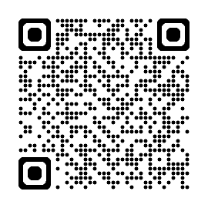
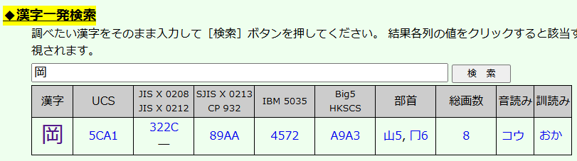
【確認課題】⑥
⑥自分の名前の漢字の文字コードを調べてみよう。
漢字 | UCS ﾕﾆｺｰﾄﾞ | JISコード | SJIS ｼﾌﾄJISｺｰﾄﾞ

Slide 28
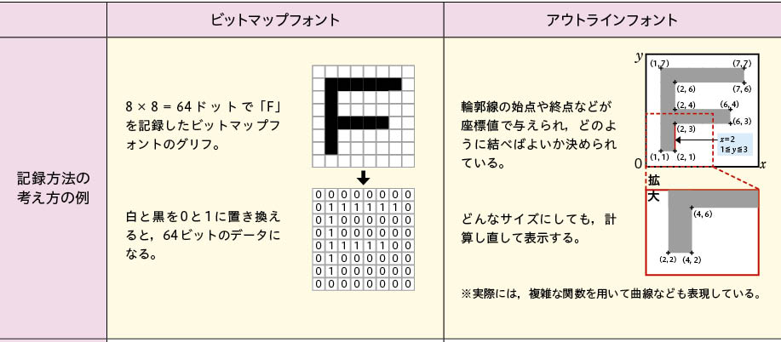
【知識の整理】③
③文字の表示と印刷
・文字コードで文字を指定＋（フォント）で形を指定
昔はこれ
今はこれ

Slide 29
【振り返り】
No.8で学んだこと、思ったこと、考えたことを箇条書きで３行書きましょう

